Slide 1

두 가지 방법으로 시작하는
닷홈(dothome)으로
나만의 웹사이트 만들기
직접 코딩해서 업로드하기 · 닷홈빌더로 노코드 제작하기
www.dothome.co.kr

Slide 2



닷홈이란?
국내 대표 무료/유료 웹호스팅 서비스
무료 호스팅
닷홈빌더
도메인 연결
회원가입만으로 무료 서버 공간과
기본 도메인(id.dothome.co.kr) 제공
코딩 없이 템플릿 + 블록으로
홈페이지를 완성하는 노코드 도구
보유한 도메인이 있다면
두 방식 모두 도메인플러스로 연결 가능
닷홈으로 웹사이트 만들기
2

Slide 3


나에게 맞는 방법 고르기
HTML/CSS를 직접 다뤄본 적 있는지에 따라 방법을 선택하세요
방법 A
방법 B
직접 코딩해서 업로드
닷홈빌더로 노코드 제작
HTML/CSS 파일을 직접 만들어 FTP로 업로드
자유도가 높고, 원하는 대로 커스터마이징 가능
코딩 지식이 필요함
템플릿 선택 후 블록을 조립해 완성
코딩을 몰라도 빠르게 홈페이지 완성 가능
모바일 화면 자동 최적화
닷홈으로 웹사이트 만들기
3

Slide 4





방법 A · 직접 코딩해서 업로드
무료 호스팅 신청부터 파일 업로드까지 6단계
1. 회원가입
2. 이메일 인증
3. FTP/DB 설정
4. 신청 완료
5. 파일 업로드
6. 사이트 확인
닷홈으로 웹사이트 만들기
4

Slide 5
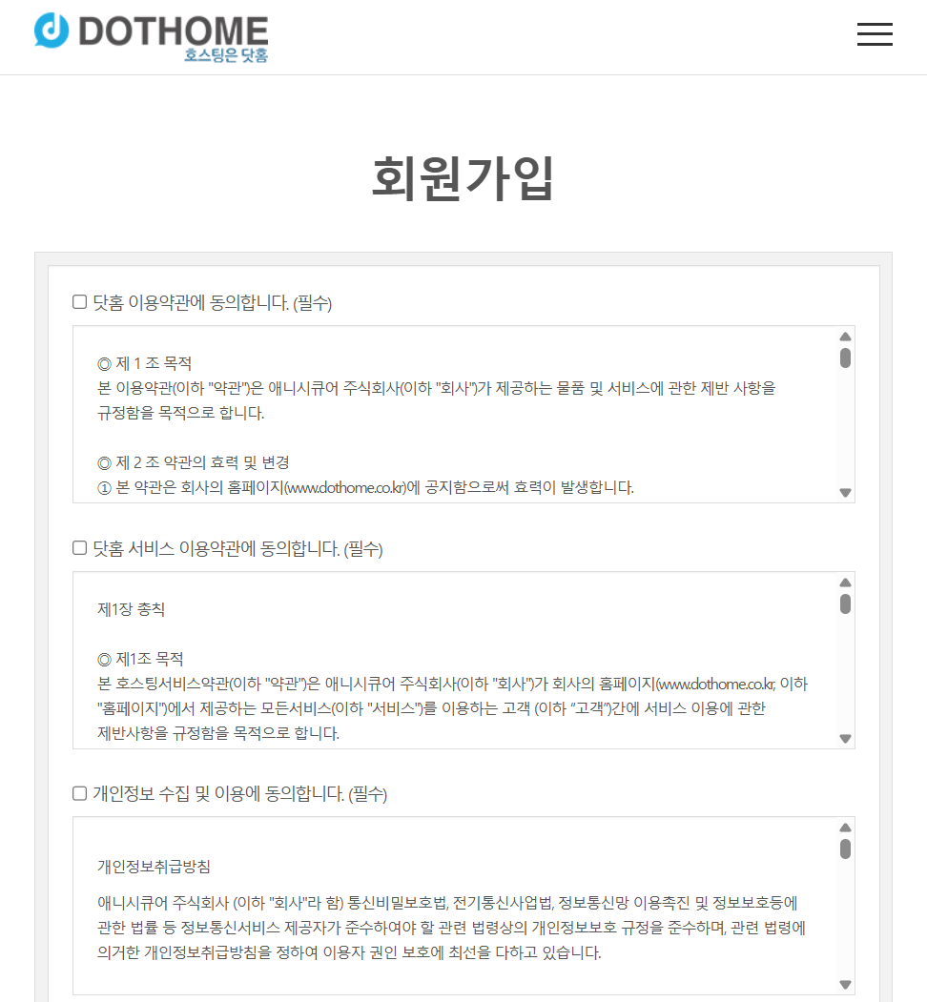
방법 A · STEP 1/6
닷홈 회원가입하기
www.dothome.co.kr 접속 후 상단 메뉴에서 [회원가입] 클릭
이름, 이메일, 비밀번호 등 필수 정보 입력
실제 사용 중인 이메일 주소 사용 권장 (인증코드 수신용)
약관 동의 후 [가입하기] 버튼 클릭하면 가입 완료
닷홈으로 웹사이트 만들기
5

Slide 6
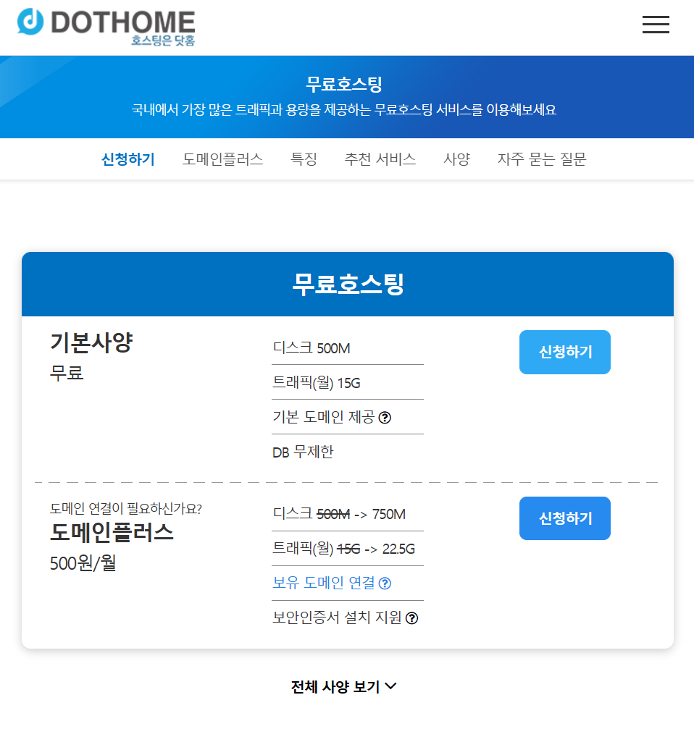
방법 A · STEP 2/6
무료 호스팅 신청 메뉴로 이동
로그인 후 상단 메뉴에서 [웹호스팅] → [무료 호스팅] 클릭
무료 호스팅 상품 안내 페이지에서 [신청하기] 클릭
홈페이지 운영 안내, 서비스 제한 안내 등 숙지 후 체크
기본 6개월 제공, 무료 연장으로 계속 사용 가능
닷홈으로 웹사이트 만들기
6

Slide 7
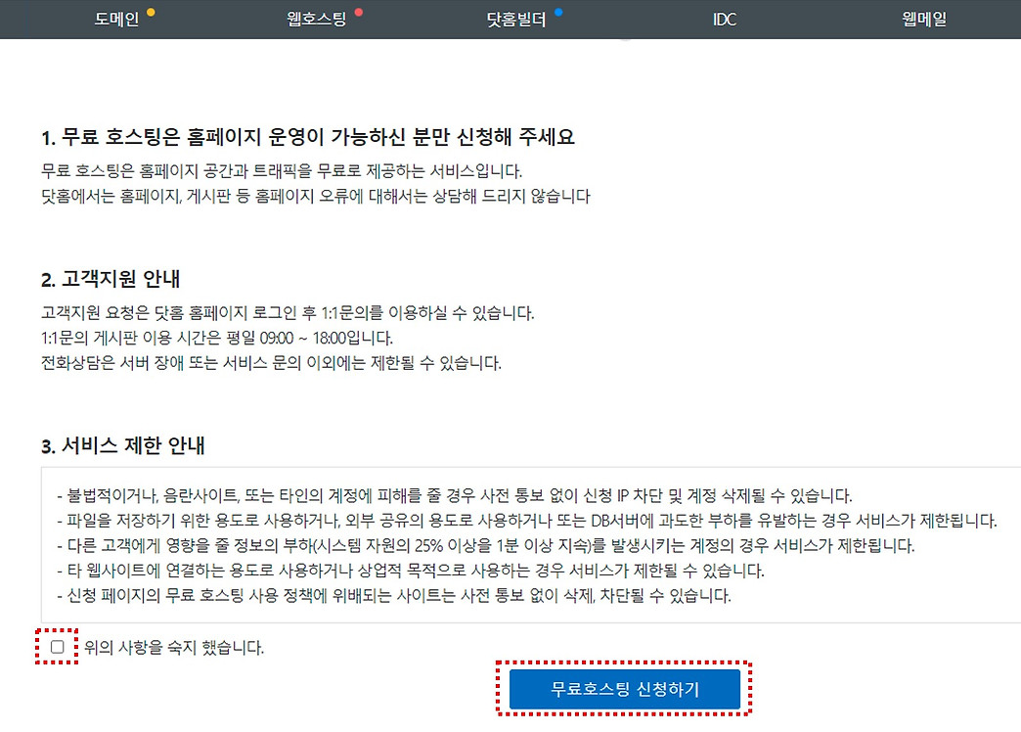
방법 A · STEP 3/6
이메일 인증 & 약관 동의
가입 시 사용한 이메일로 [인증코드 발송] 버튼 클릭
수신한 인증코드를 입력란에 정확히 입력
무료 호스팅 사용정책 및 서비스 제한 안내 확인 후 동의 체크
구글 캡차(자동입력방지) 통과 후 [신청하기] 클릭
닷홈으로 웹사이트 만들기
7

Slide 8
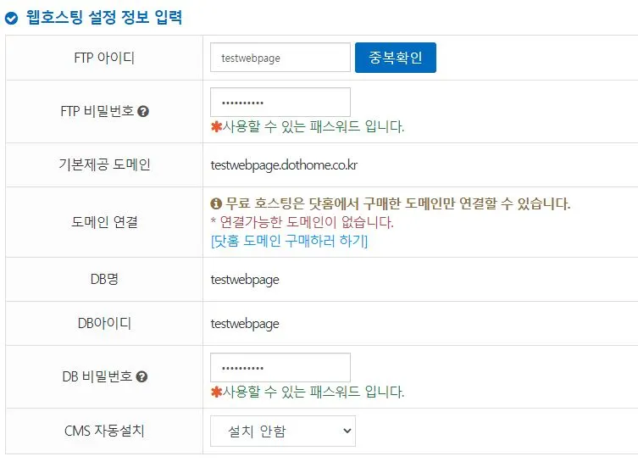
방법 A · STEP 4/6
FTP / DB 계정 정보 입력
원하는 FTP 아이디 입력 후 [중복확인]
FTP 아이디가 곧 내 주소가 됨: (아이디).dothome.co.kr
FTP 비밀번호, DB 비밀번호 설정 (동일하게 써도 무방)
도메인이 있다면 '도메인플러스' 옵션에서 연결 (없으면 생략)
CMS 자동설치가 필요하면 원하는 CMS(워드프레스 등) 선택
닷홈으로 웹사이트 만들기
8

Slide 9
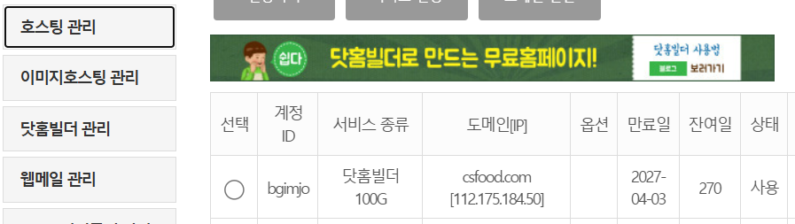
방법 A · STEP 5/6
신청 완료 확인하기
[마이닷홈] → [호스팅 관리] → [웹/이미지 호스팅 목록] 이동
신청한 계정 우측의 [상세보기]에서 접속 정보 확인
기본 주소 (아이디).dothome.co.kr 로 접속되는지 확인
기본 파일은 setup-finish.html — 아직 안내 화면이 보이면 정상
닷홈으로 웹사이트 만들기
9

Slide 10
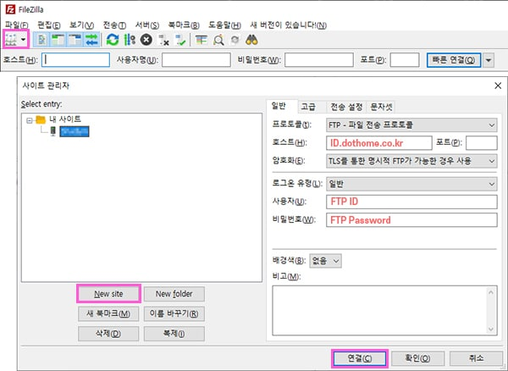
방법 A · STEP 6/6
FileZilla로 파일 업로드하기
FileZilla Client 다운로드 및 설치
호스트: ftp://(FTP아이디).dothome.co.kr 입력
사용자명/비밀번호: 신청 시 설정한 FTP 아이디·비밀번호 입력
연결 후 만든 HTML/CSS 파일을 서버 폴더로 드래그하여 업로드
자세한 방법 확인
닷홈으로 웹사이트 만들기
10

Slide 11



방법 B · 닷홈빌더란?
코딩 지식 없이 템플릿과 블록만으로 홈페이지를 완성하는 도구 (무료 상품명: 무료홈페이지)
30여 종 템플릿
블록으로 편집
모바일 자동 최적화
업종별로 다양한 템플릿 중
원하는 디자인을 선택 가능
슬라이드, 갤러리, 게시판, 캘린더
등 블록을 조합해 페이지 구성
PC 화면만 만들면
모바일은 자동으로 최적화
참고: 결제(PG) 연동은 지원하지 않아 쇼핑몰 자체 운영은 불가하지만, 상품 소개용 카탈로그 홈페이지로는 활용 가능해요.
닷홈으로 웹사이트 만들기
11

Slide 12

방법 B · 닷홈빌더로 노코드 제작
무료홈페이지 신청부터 발행까지 4단계
1. 빌더 신청
2. 템플릿 선택
3. 블록 편집
4. 저장 및 발행
닷홈으로 웹사이트 만들기
12

Slide 13
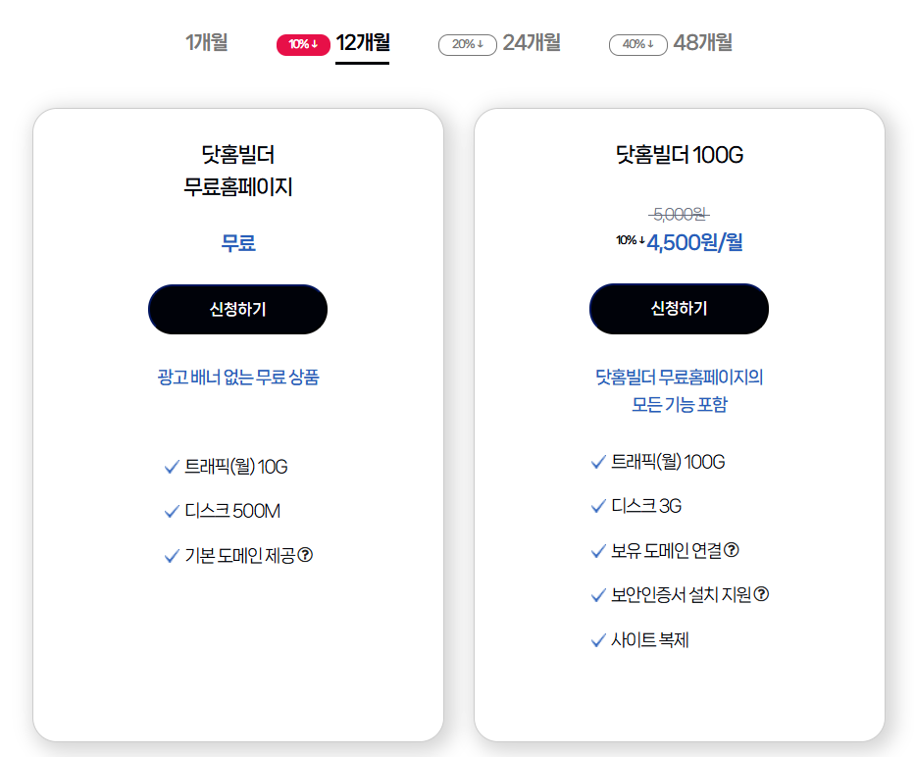
방법 B · STEP 1/4
닷홈빌더(무료홈페이지) 신청
닷홈 로그인 후 상단 메뉴 [무료홈페이지] → [무료홈페이지 신청] 클릭
무료 상품(광고 배너 없음)으로 신청하면 비용 없이 이용 가능
보유 도메인이 있다면 '도메인플러스' 옵션에서 연결 가능
신청 완료 후 [마이닷홈] → [닷홈빌더 관리] → [닷홈빌더 목록]에서 확인
닷홈으로 웹사이트 만들기
13

Slide 14
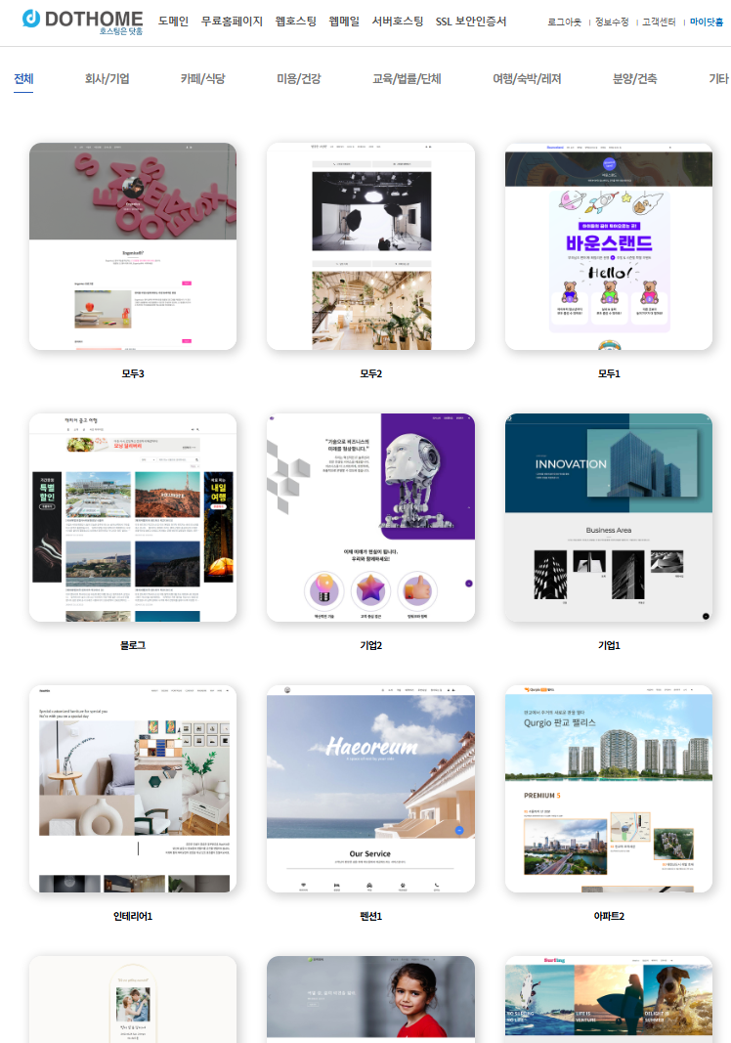
방법 B · STEP 2/4
마음에 드는 템플릿 선택하기
템플릿 선택 페이지에서 약 30여 종의 업종별 템플릿 확인
상단 카테고리로 원하는 분야의 템플릿만 필터링 가능
템플릿에 마우스를 올리면 [사이트 만들기] / [미리보기] 버튼 표시
미리보기 후 마음에 들면 [템플릿 사용하기]로 바로 적용
닷홈으로 웹사이트 만들기
14

Slide 15
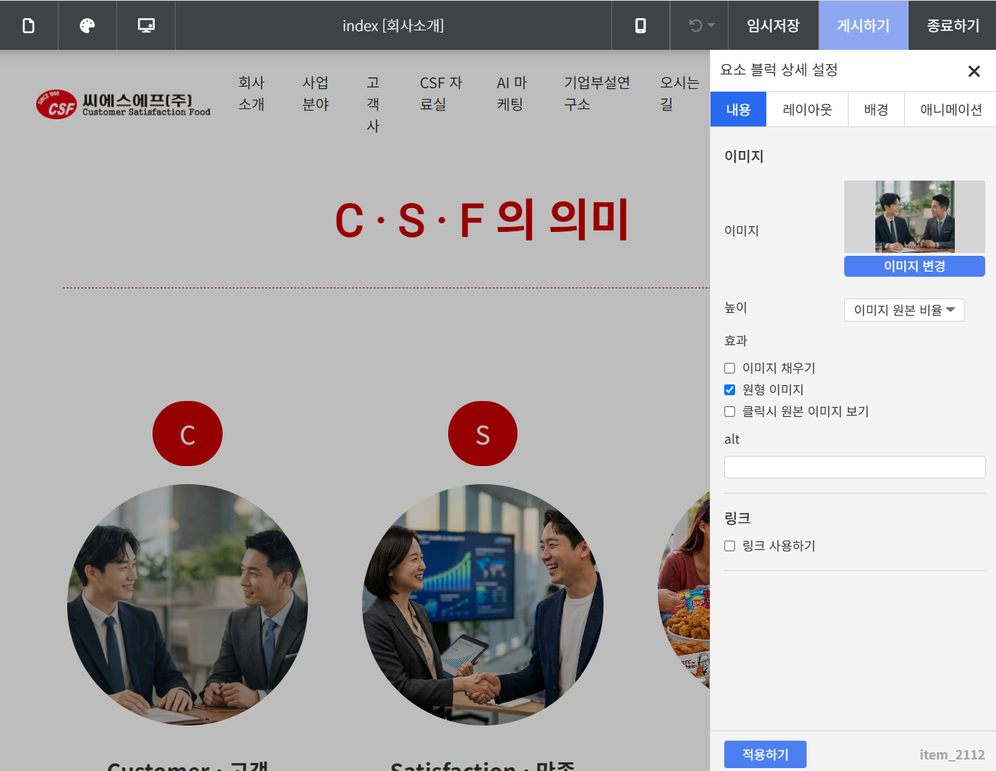
방법 B · STEP 3/4
블록으로 페이지 편집하기
에디터에서 텍스트와 이미지를 클릭해 바로 수정
슬라이드, 동영상, 테이블, 도형, 아이콘 등 블록을 추가/배치
게시판(블로그형·썸네일형 등), 갤러리, 캘린더 블록도 활용 가능
저작권 걱정 없는 무료 이미지가 기본 제공되어 바로 사용 가능
자세한 방법 확인
닷홈으로 웹사이트 만들기
15

Slide 16
방법 B · STEP 4/4
저장하고 발행해서 확인하기
편집이 끝나면 [저장] 버튼으로 변경사항 반영
기본 제공 주소로 바로 접속해 완성된 페이지 확인
네이버 · 구글 등 검색엔진에도 등록 가능
6개월마다 로그인해 연장하면 계속 무료로 사용 가능
닷홈으로 웹사이트 만들기
16

Slide 17
완료 체크리스트
선택한 방법에 맞춰 확인해 보세요
방법 A · 직접 코딩
방법 B · 닷홈빌더
1
회원가입 및 이메일 인증 완료
1
닷홈빌더(무료홈페이지) 신청 완료
2
FTP/DB 계정 설정 및 신청 완료
2
템플릿 선택 및 블록 편집 완료
3
FileZilla로 파일 업로드 후 사이트 접속 확인
3
저장·발행 후 사이트 접속 확인
공통: 보유 도메인이 있다면 도메인플러스 옵션으로 연결
닷홈으로 웹사이트 만들기
17

